Slide 1
人工智能原理
Principles of Artificial Intelligence
王文杰
中国科学院大学
计算机学院
Wangwj@ucas.ac.cn

Slide 2
神经网络（二）
neural network

Slide 3
Outlines
前馈神经网络
  多层感知器
  BP算法
  BP算法的问题
  标准BP算法的改进

Slide 4
Outlines
前馈神经网络
  多层感知器
  BP算法
  BP算法的问题
  标准BP算法的改进

Slide 5
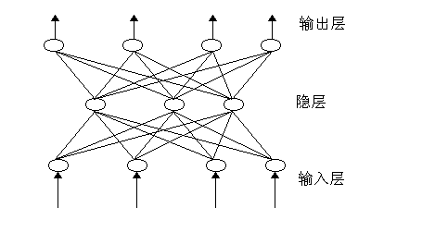
多层感知器(1)
一般的前馈网络包括一个输入层和一个输出层，若干隐单元。隐单元可以分层也可以不分层，若分层。网络的输入、输出神经元其激活函数一般取为线性函数，而隐单元则为非线性函数。

Slide 6
多层感知器(2)
单层感知器
  模型：单计算节点感知器实际上就是一个M-P神经元模型
  功能：解决线性可分问题
  局限性：不能解决线性不可分问题
  学习算法：有导师学习
多层感知器的提出
  模型：有隐层的多层前馈网络
  功能：能够求解非线性问题
  解决的有效办法
    在输入层与输出层之间引入隐层作为输入模式的“内部表示”，将单计算层感知器变成多（计算）层感知器。
    采用非线性连续函数作为转移函数，使区域边界线的基本线素由直线变成曲线，从而使整个边界线变成连续光滑的曲线。
  局限性：隐层神经元的学习规则尚无所知

Slide 7
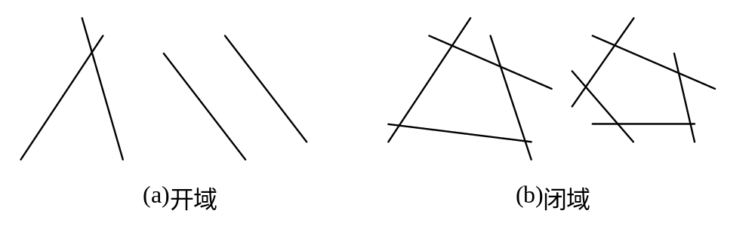
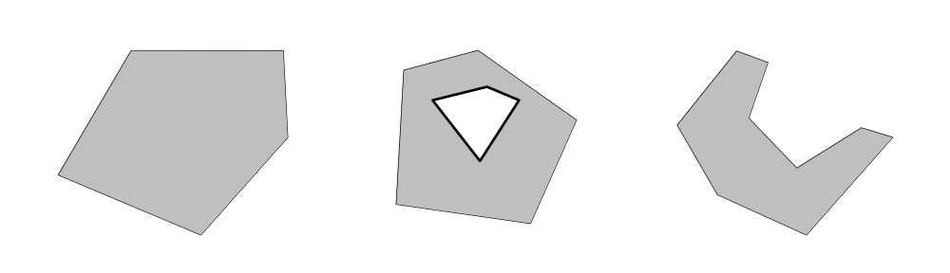
多层感知器(3)
对于一般形式的单隐层感知器，当输入样本为二维向量时，隐层中的每个节点确定了二维平面上的一条分界直线。多条直线经输出节点组合后会构成图示的各种形状的凸域

Slide 8
多层感知器(4)
单隐层节点数量增加可以使多边形凸域的边数增加，从而在输出层构建出任意形状的凸域。
如果在此基础上再增加第二个隐层，则该层的每个节点确定一个凸域，各种凸域经输出层节点组合后成为更加复杂的形状。
由凸域组合成任意形状后，意味着双隐层的分类能力比单隐层大大提高。分类问题越复杂，不同类别样本在样本空间的布局越趋于犬牙交错，因而隐层需要的神经元节点数也越多。
Kolmogorov理论指出：双隐层感知器足以解决任何复杂的分类问题。该结论已经过严格的数学证明。

Slide 9
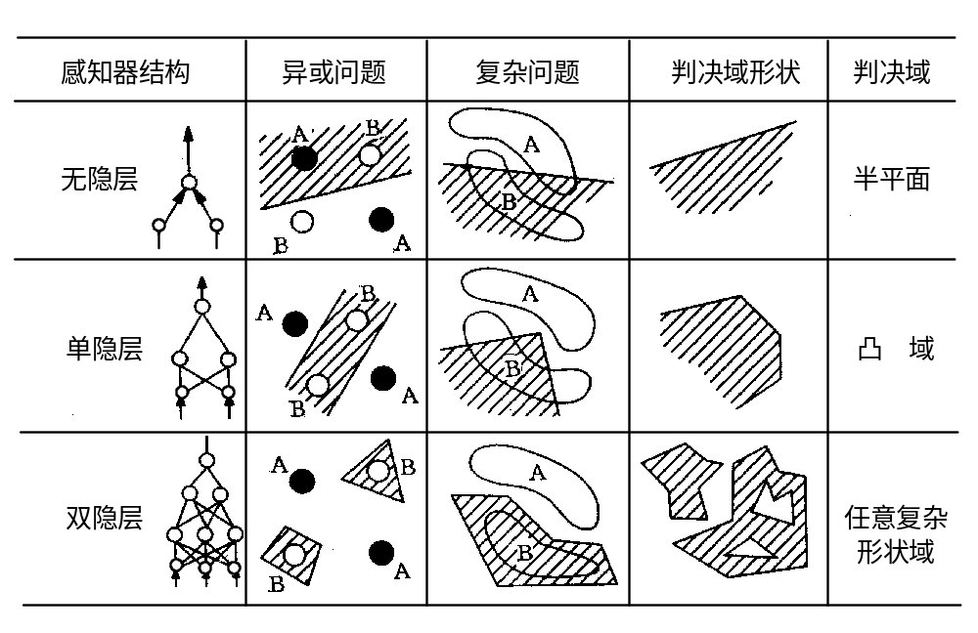
多层感知器(5)
具有不同隐层数的感知器的分类能力对比

Slide 10
Outlines
前馈神经网络
  多层感知器
  BP算法
  BP算法的问题
  标准BP算法的改进

Slide 11


BP算法（1）
提高网络性能（如分类能力）的有效途径
  包含隐层的多层前馈网络
    长期以来没有提出解决权值调整问题的有效算法。
  非线性连续转移函数
BP (Error Back Proragation，BP)算法
  1986年，Rumelhart 和McCelland领导的科学小组提出的学习算法
  应用对象：多层前馈网络
  具有非线性连续转移函数
J. McClelland
David Rumelhart

Slide 12
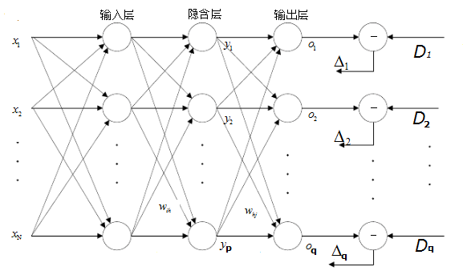
BP算法（2）
BP神经网络是目前应用最为广泛和成功的神经网络之一，成功地解决了求解非线性连续函数的多层前馈神经网络权重调整问题。它是一种多层网络的“逆推”学习算法。

Slide 13

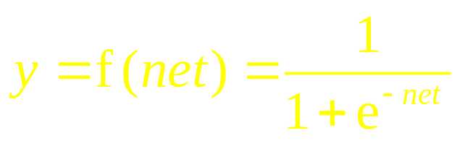
BP算法（3）
激活函数
  必须处处可导
    一般都使用S型函数
使用S型激活函数时BP网络输入与输出关系
  输入
  输出

Slide 14
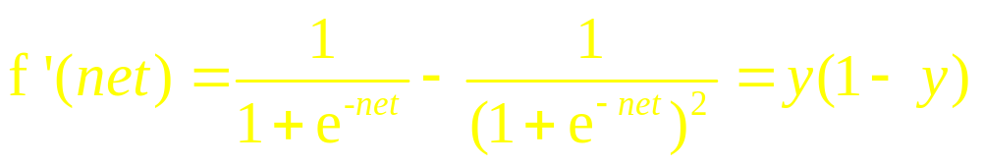
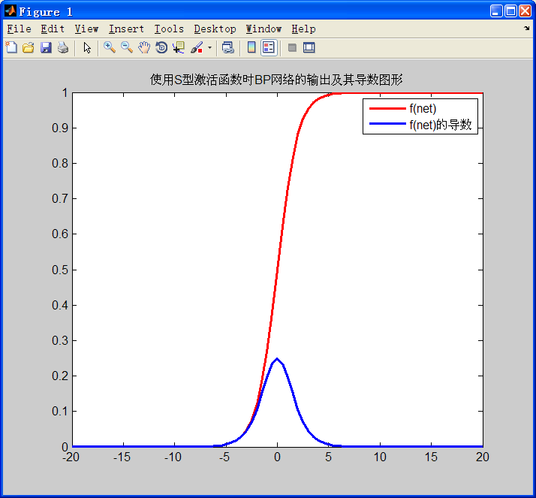
BP算法（4）
  输出的导数
  根据S型激活函数的图形可知,对神经网络进行训练，应该将net的值尽量控制在收敛比较快的范围内

Slide 15
BP网络的标准学习算法（1）
学习的过程：
  神经网络在外界输入样本的刺激下不断改变网络的连接权值,以使网络的输出不断地接近期望的输出。
学习的本质：
  对各连接权值的动态调整
学习规则：
  权值调整规则，即在学习过程中网络中各神经元的连接权变化所依据的一定的调整规则。

Slide 16
BP网络的标准学习算法（2）
学习的类型：有导师学习
核心思想：
  将输出误差以某种形式通过隐层向输入层逐层反传
学习的过程：
  信号的正向传播 误差的反向传播
将误差分摊给各层的所有单元－－－各层单元的误差信号
修正各单元权值

Slide 17
BP网络的标准学习算法（3）
正向传播：
  输入样本－－－输入层－－－各隐层－－－输出层
判断是否转入反向传播阶段：
  若输出层的实际输出与期望的输出（教师信号）不符
误差反传
  误差以某种形式在各层表示－－－－修正各层单元的权值
网络输出的误差减少到可接受的程度
进行到预先设定的学习次数为止

Slide 18

BP网络的标准学习算法（4）
B－P模型学习公式推导：
  为简化推导过程，假设只有一个隐层
BP网络表示为：
O_{i} ：隐层 结点i的输出
net_{i} : 隐层与输出层结点i的输入
y_{k} 、 : 分别表示输出层上结点k的
实际输出和期望输出。
xi： 神经网络的输入层结点i的输入

Slide 19
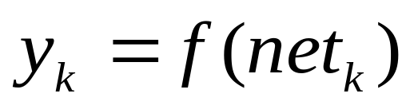
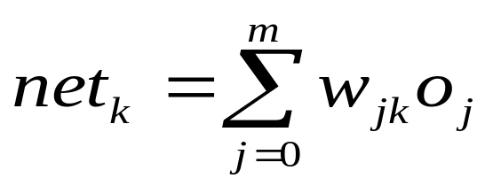
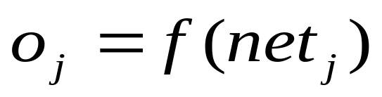
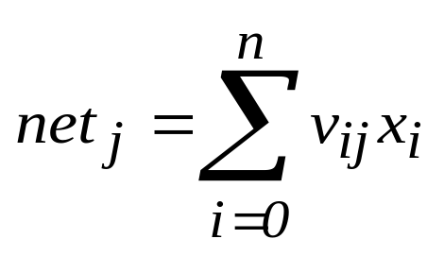
BP网络的标准学习算法（5）
k=1,2,…,l （1）
对于输出层：
k=1,2,…,l （2）
假设输出层有l个神经元，隐层有m个神经元，输入层有n个神经元
对于隐层：
j=1,2,…,m （3）
j=1,2,…,m （4）
假设w表示隐层与输出层之间的连接权值，v表示输入层与隐层之间的连接权值

Slide 20
BP网络的标准学习算法（6）
误差梯度下降法
  梯度下降的基本原理：
梯度下降法又称最速下降法。函数J(a)在某点ak的梯度是一个向量，其方向是J(a)增长最快的方向。显然，负梯度方向是J(a)减少最快的方向。
在梯度下降法中，求某函数极大值时，沿着梯度方向走，可以最快达到极大点；反之，沿着负梯度方向走，则最快地达到极小点

Slide 21
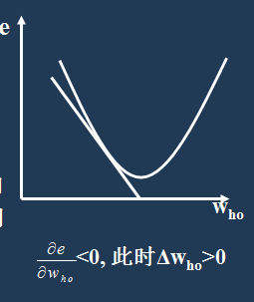
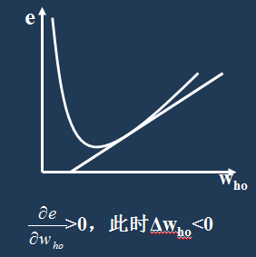
BP网络的标准学习算法（7）
BP算法调整，输出层的权值调整
直观解释
当误差对权值的偏导数大于零时，权值调整量为负，实际输出大于期望输出，权值向减少方向调整，使得实际输出与期望输出的差减少。
当误差对权值的偏导数小于零时，权值调整量为正，实际输出少于期望输出，权值向增大方向调整，使得实际输出与期望输出的差减少。

Slide 22
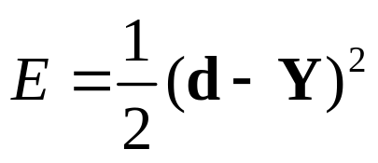
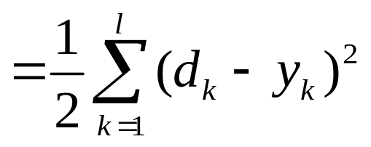
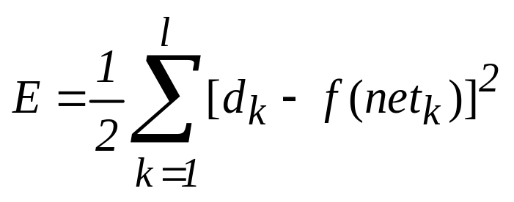
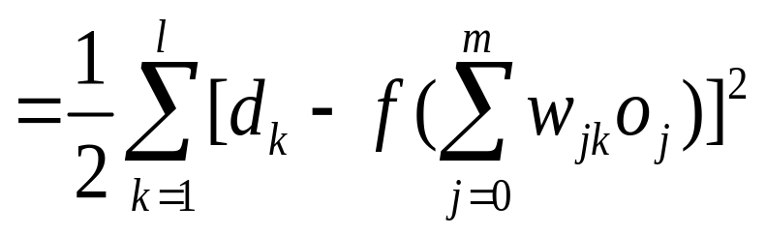
BP网络的标准学习算法（8）
一、网络误差与权值调整
当网络输出与期望输出不等时，存在输出误差E。
输出误差E定义：
（5）
将以上误差定义式展开至隐层：
（6）

Slide 23
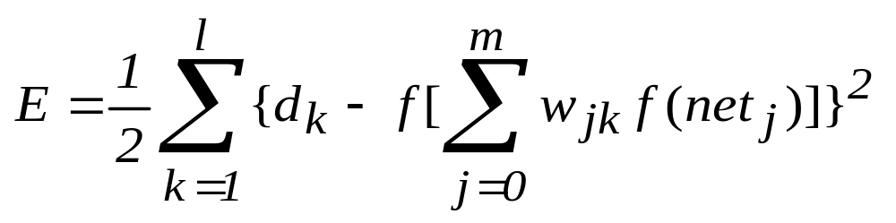
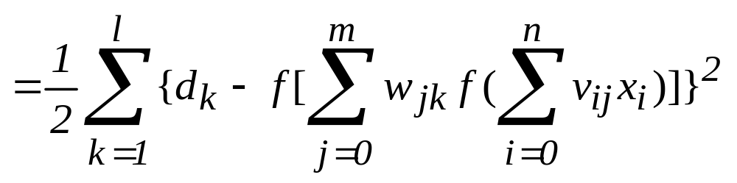
BP网络的标准学习算法（9）
一、网络误差与权值调整
注意：这里的下标，一般用i表示输入层，用j表示隐层，k表示输出层
进一步展开至输入层：
（7）
由上式可以看出，网络输入误差是各层权值w_{jk}、v_{ij}的函数，因此调整权值可改变误差E。

Slide 24
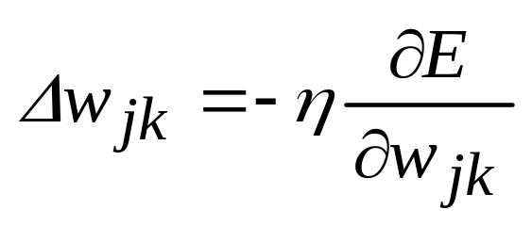
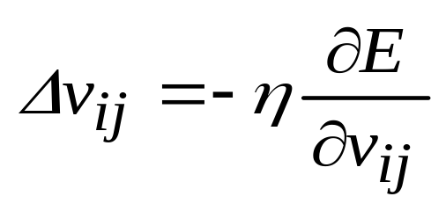
BP网络的标准学习算法（10）
一、网络误差与权值调整
调整权值的原则显然是使误差不断地减小，因此应使权值的调整量与误差的梯度下降成正比，即：
j=0,1,2,…,m; k=1,2,…,l
（8a）
i=0,1,2,…,n; j=1,2,…,m
（8b）
式中负号表示梯度下降，常数η∈(0,1)表示比例系数。
在全部推导过程中，对输出层有j=0,1,2,…,m; k=1,2,…,l
对隐层有 i=0,1,2,…,n; j=1,2,…,m

Slide 25
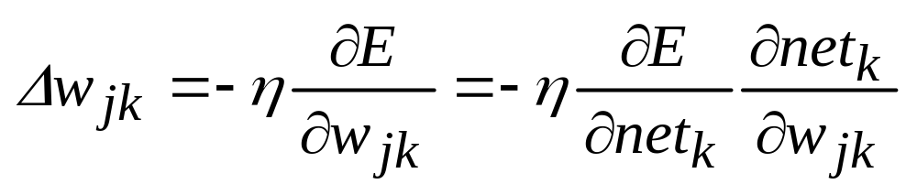
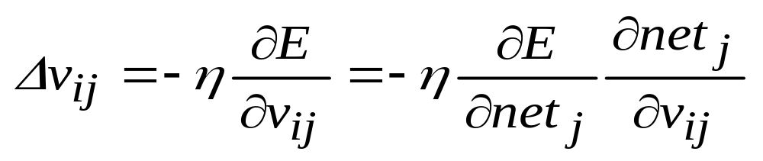
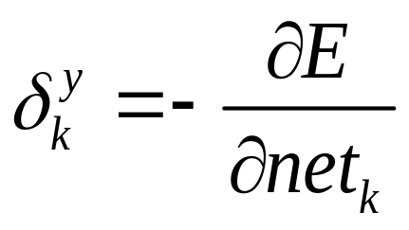
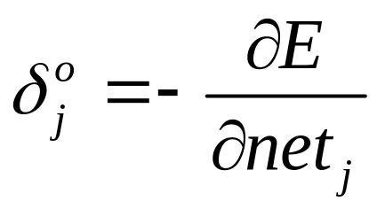
BP网络的标准学习算法（11）
二、BP算法推导
对于输出层：
（9a）
对隐层：
（9b）
对输出层和隐层各定义一个误差信号，令
（10a）
（10b）

Slide 26
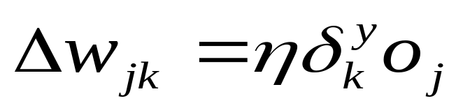
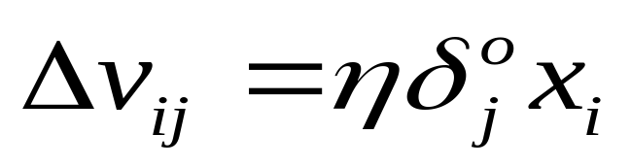
BP网络的标准学习算法（12）
综合应用式(2)和(10a)，可将式 (9a)的权值调整式改写为
(11a)
同样可以得到:
（11b)
可以看出，只要计算出式(11)中的误差信号δ^{y}和δº，权值调整量的计算推导即可完成。下面继续推导如何求误差信号δ^{y}和δº

Slide 27
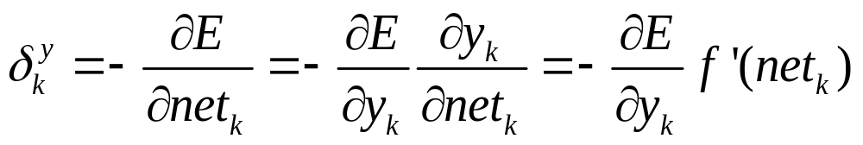
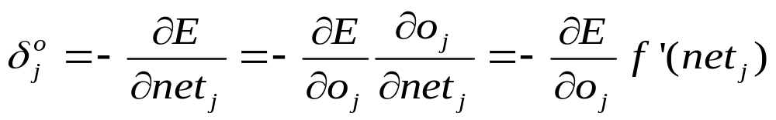
BP网络的标准学习算法（13）
对于输出层， δ^{y}可展开为
(12a)
对于隐层， δº可展开为
（12b)
下面求网络误差对各层输出的偏导。

Slide 28
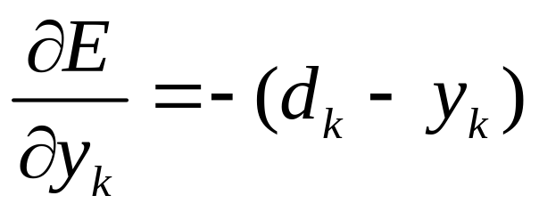
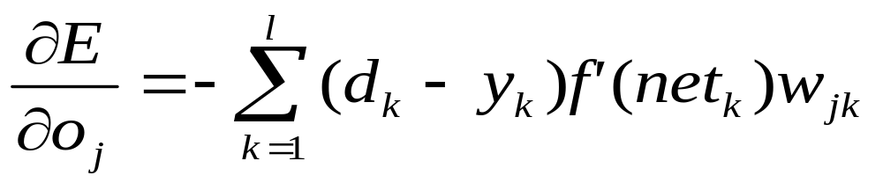
BP网络的标准学习算法（14）
对于输出层，利用式(5)：
可得：
（13a)
对于隐层，利用式(6)：
可得：
（13b)

Slide 29
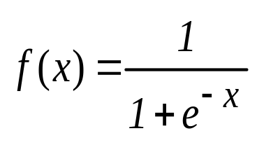
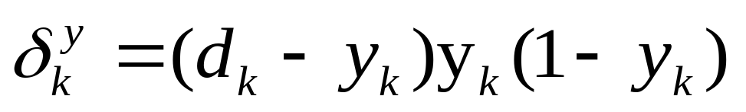
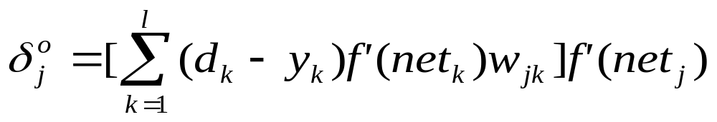
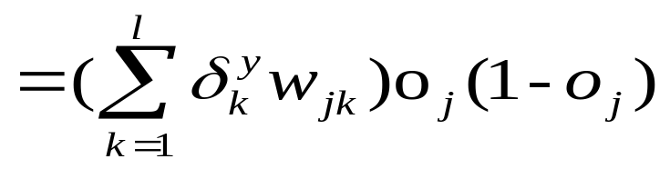
BP网络的标准学习算法（15）
将以上结果代入式(12)，并应用式神经元的激励函数：
得到：
（14a)
（14b)
至此两个误差信号的推导已完成。

Slide 30
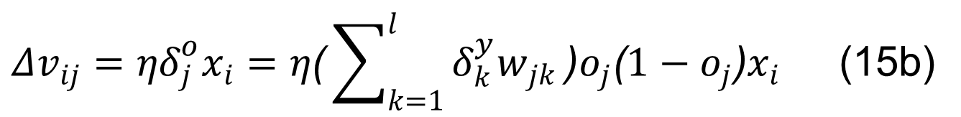
BP网络的标准学习算法（16）
将式(14)代回到式(11)，得到三层前馈网的BP学习算法权值调整计算公式为：
可以看出，BP学习算法中，各层权值调整公式形式上都是一样的，均由3个因素决定，即：学习率η、本层输出的误差信号δ以及本层输入信号O(或X)。其中输出层误差信号与网络的期望输出与实际输出之差有关，直接反映了输出误差，而各隐层的误差信号与前面各层的误差信号都有关，是从输出层开始逐层反传过来的。

Slide 31

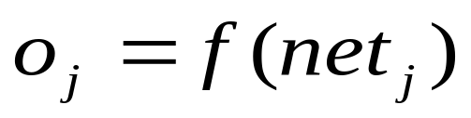
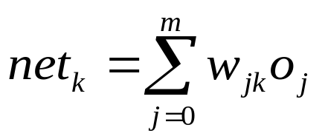
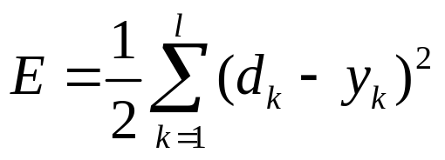
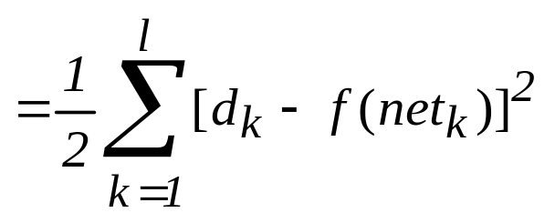
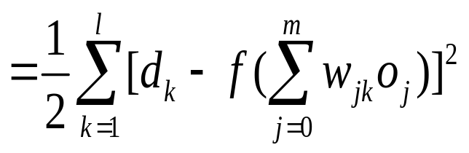
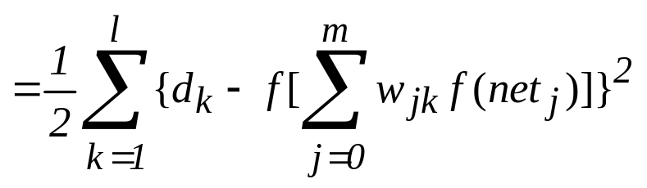
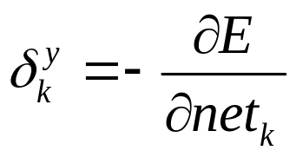
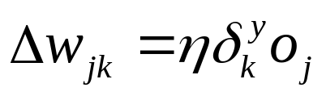
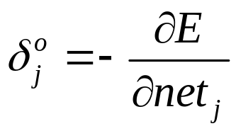
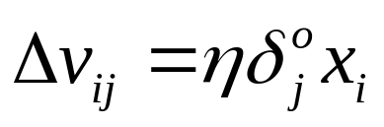

Slide 32
Outlines
前馈神经网络
  多层感知器
  BP算法
  BP算法的问题
  标准BP算法的改进

Slide 33
BP算法的问题
BP模型具有良好的逼近与学习特性,实现简单,因此得到广泛重视,并迅速走向应用.但BP算法在应用中依然存在不少问题,如:
    学习参数的选取
      初始权值的选取;
      学习速率的选取;
      期望误差的选取.
    结构设计
      网络的层数;
      隐含层的神经元数;
    收敛性问题
    欠拟合与过拟合问题

Slide 34
BP算法的问题
BP模型具有良好的逼近与学习特性,实现简单,因此得到广泛重视,并迅速走向应用.但BP算法在应用中依然存在不少问题,如:
    学习参数的选取
      初始权值的选取;
      学习速率的选取;
      期望误差的选取.
    结构设计
      网络的层数;
      隐含层的神经元数;
    收敛性问题
    欠拟合与过拟合问题

Slide 35
学习参数的选取（1）
初始权值的选取
  BP算法决定了误差函数一般存在（很）多个局部极小点，不同的网络初始权值直接决定了BP算法收敛于哪个局部极小点或是全局极小点。因此网络权值的初始化决定了训练从误差曲面的哪一点开始,很重要。
  神经元的激活函数多是关于零点对称的函数,为了加快训练速度和防止网络瘫痪,初始权值应选择在使各节点的初始净输入落在函数的零点附近。
  一般取初始权值在(-1,1)之间或更小范围的随机数.

Slide 36
学习参数的选取（2）
学习速率
学习速率决定每一次循环训练中所产生的权值变化量.
  大的学习速率可能导致系统的不稳定，但小的学习速率导致较长的训练时间,可能收敛很慢;
  一般情况下倾向于选取较小的学习速率以保证系统的稳定性
  学习速率的选取范围在0.01~0.8之间.
  对于较复杂的网络,在误差曲面的不同部位可能需要不同的学习速率.
    为了减少寻找学习速率的训练次数以及训练时间,比较合适的方法是采用变化的自适应学习速率,使网络的训练在不同的阶段设置不同大小的学习速率.

Slide 37
学习参数的选取（3）
期望误差的选取
  在设计网络的训练过程中,期望误差值也应当通过对比训练后确定一个合适的值,这个所谓的“合适”,是相对于所需要的隐含层的节点数来确定的。
    一般情况下,作为对比,可以同时对两个不同期望误差值的网络进行训练,最后通过综合因素的考虑来确定采用其中一个网络.

Slide 38
BP算法的问题
BP模型具有良好的逼近与学习特性,实现简单,因此得到广泛重视,并迅速走向应用.但BP算法在应用中依然存在不少问题,如:
    学习参数的选取
      初始权值的选取;
      学习速率的选取;
      期望误差的选取.
    结构设计
      网络的层数;
      隐含层的神经元数;
    收敛性问题
    欠拟合与过拟合问题

Slide 39
结构设计（1）
BP网络的训练就是通过应用误差反传原理不断调整网络权值使网络模型输出值与已知的训练样本输出值之间的误差平方和达到最小或小于某一阈值。虽然理论上早已经证明：具有1个隐层（采用S转换函数）的BP网络可实现对任意函数的任意逼近。但遗憾的是，迄今为止还没有构造性结论，即在给定有限个（训练）样本的情况下，如何设计一个合理的BP网络模型并通过向所给的有限个样本的学习（训练）来满意地逼近样本所蕴含的规律的问题，目前在很大程度上还需要依靠设计者的经验。因此，通过训练样本的学习（训练）建立合理的BP神经网络模型的过程，被称为“艺术创造的过程”，是一个复杂而又十分烦琐和困难的过程。

Slide 40
结构设计（2）
网络的层数
  不能用仅具有非线性激活函数的单层网络来解决问题.因为对于只能用非线性函数解决的问题,单层精度又不够高,也只有增加层才能达到期望的结果。
  一般认为，增加隐层数可以降低网络误差，提高精度，但也使网络复杂化，从而增加了网络的训练时间和出现“过拟合”的倾向。Hornik等早已证明：若输入层和输出层采用线性转换函数，隐层采用Sigmoid转换函数，则含一个隐层的NN模型能够以任意精度逼近任何有理函数。显然，这是一个存在性结论。在设计BP网络时可参考这一点，应优先考虑3层BP网络（即有1个隐层）。一般地，靠增加隐层节点数来获得较低的误差，其训练效果要比增加隐层数更容易实现。

Slide 41
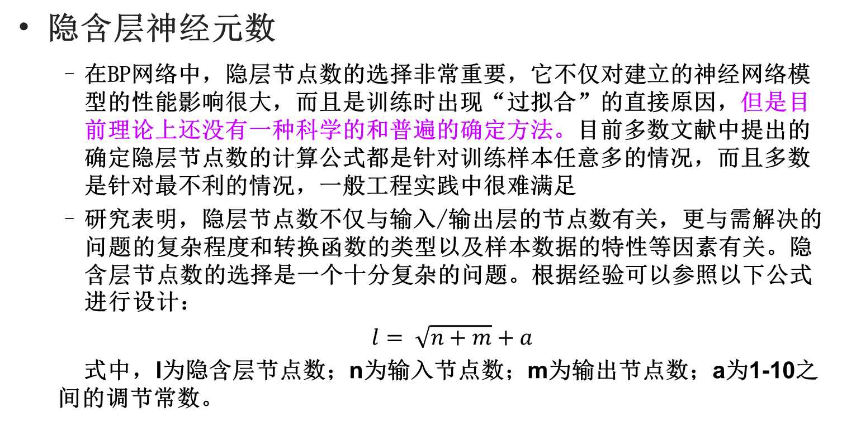
结构设计（3）

Slide 42
结构设计（4）
  总之，若隐层节点数太少，网络可能根本不能训练或网络性能很差；若隐层节点数太多，虽然可使网络的系统误差减小，但一方面使网络训练时间延长，另一方面，训练容易陷入局部极小点而得不到最优点，也是训练时出现“过拟合”的内在原因。
输入/输出层神经元数
  输入层和输出层节点点数的选择由应用要求决定。输入层节点数一般等于要训练的样本矢量维数，可以是原始数据的维数或提取的特征维数；输出层节点数在分类网络中取类别数，或在拟合网络中取要拟合的函数输出空间维数。

Slide 43
BP算法的问题
BP模型具有良好的逼近与学习特性,实现简单,因此得到广泛重视,并迅速走向应用.但BP算法在应用中依然存在不少问题,如:
    学习参数的选取
      初始权值的选取;
      学习速率的选取;
      期望误差的选取.
    结构设计
      网络的层数;
      隐含层的神经元数;
    收敛性问题
    欠拟合与过拟合问题

Slide 44
收敛性与局部极小值问题（1）
对于多层网络,误差曲面可能存在平坦区域或含有多个不同的局部极小值（多峰函数）。
  平坦区域
    在这个区域中,误差的梯度变化很小, 误差下降缓慢。
    BP算法是严格遵循误差梯度下降的原则调整权值的,训练进入平坦区后,尽管d–y仍然较大,权值的调整量仍是很小,尽管计算调整的方向正确,也必需以增加迭代次数为代价,才可能退出平坦区而进入某个谷点。
  存在多个局部极小点
    在高维权空间中,误差曲面如同连绵起伏的山脉,存在许多极小点。
    多数极小点是局部的极小,即使全局极小往往也不是唯一的。

Slide 45
收敛性与局部极小值问题（2）
对于多峰函数,梯度下降可能陷入局部极小值中的任何一个.
  对于多层网络,BP算法仅能保证收敛到误差E的某个局部极小值,不一定收敛到全局最小误差;
  尽管缺乏对收敛到全局最小误差的保证,BP算法在实践中仍是非常有效的函数逼近算法.
用来缓解局部极小值问题的启发式规则
  为梯度更新法则加一个冲量,可以带动梯度下降过程,冲过狭窄的局部极小值.
  使用同样的数据训练多个网络,但用不同的随机权值初始化每个网络.
    如果不同的训练产生不同的局部极小值,那么对分离的验证集合性能最好的那个网络将被选中,或者保留所有的网络,输出是所有网络输出的平均值.

Slide 46
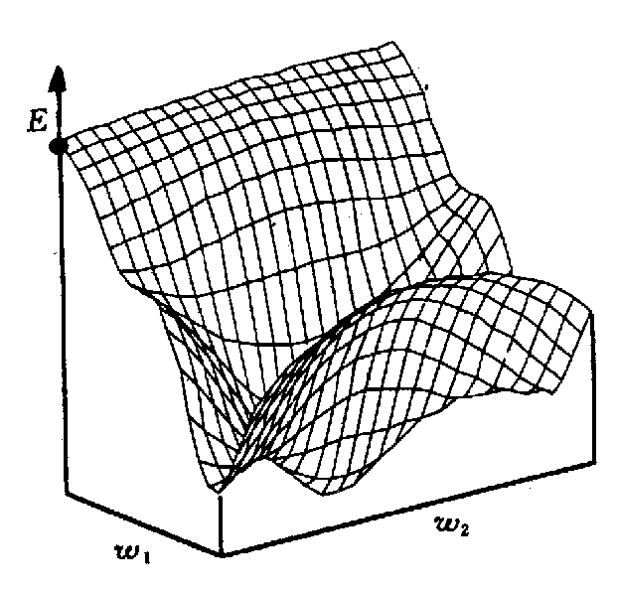
收敛性与局部极小值问题（3）
误差曲面
误差函数的可调整参数的个数n_{w}等于各层权值数加上阈值数。
误差E是n_{w}+1维空间中一个形状极为复杂的曲面，该曲面上的每个点的“高度”对应于一个误差值，每个点的坐标向量对应着n_{w}个权值，因此称这样的空间为误差的权空间。

Slide 47
收敛性与局部极小值问题（4）
曲面的分布特点
  对于多层网络，误差曲面可能含有多个不同的局部极小值，梯度下降可能陷入这些局部极小值中的任何一个
  网络的权越多，误差曲面的维数越多，也就越可能为梯度下降提供更多的逃逸路线
  对于多层网络，反向传播算法仅能保证收敛到误差E的某个局部极小值，不一定收敛到全局最小误差

Slide 48

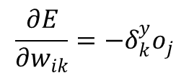




收敛性与局部极小值问题（5）
曲面分布特点1：存在平坦区域
平坦－－误差的梯度变化小－－ 接近于零
接近于零分析：
  yk接近于dk 对应着误差的某个谷底
  yk接近于o 平坦区
  yk接近于1 平坦区
造成平坦区的原因：
  各节点的净输入过大

Slide 49

收敛性与局部极小值问题（6）
曲面分布特点2：存在多个极小点
  误差梯度为零
  多数极小点都是局部极小，即使是全局极小往往也不是唯一的。
单权值
双权值

Slide 50
收敛性与局部极小值问题（7）
曲面分布特点2：存在多个极小点
  BP算法
    以误差梯度下降为权值调整原则
  误差曲面的这一特点
    使之无法辨别极小点的性质
  导致的结果：
    因而训练经常陷入某个局部极小点而不能自拔，从而使训练无法收敛于给定误差。

Slide 51
BP算法的问题
BP模型具有良好的逼近与学习特性,实现简单,因此得到广泛重视,并迅速走向应用.但BP算法在应用中依然存在不少问题,如:
    学习参数的选取
      初始权值的选取;
      学习速率的选取;
      期望误差的选取.
    结构设计
      网络的层数;
      隐含层的神经元数;
    收敛性问题
    欠拟合与过拟合问题

Slide 52


过拟合（1）
在学习训练中,产生过拟合现象比较普遍,也带来较大的危害。
过拟合得到的拟合曲线对噪声、误差的敏感性大,但对学习样本的拟合误差小。
ANN中的过拟和问题:误差相对权值更新次数变化曲线

Slide 53
过拟合（2）
究其原因,产生过拟合是因为：
  由于对样本数据,可能存在隐单元的表示不唯一,即产生的分类的决策面不唯一.
    随着学习的进行, BP算法使权值可能收敛过于复杂的决策面,并至极致.
  权值学习迭代次数足够多(Overtraining),拟合了训练数据中的噪声和训练样例中没有代表性的特征.

Slide 54
过拟合（3）
过拟和往往发生在迭代的后期，而不是迭代的前期。
解决方法：
    权值衰减：在迭代过程中以某个小因子降低每个权值。等效于修改E的定义，加入一个与网络权值的总量相应的惩罚项。此方法的动机在于保持权值较小，从而使学习过程超着复杂决策面的反向偏置
    修改误差函数.修改误差函数的定义也是防止过拟合的有效办法.
    交叉验证，或者对小训练集使用k-fold交叉验证。
顺便指出,过拟合问题在其它NN模型中也依然存在.

Slide 55
Outlines
前馈神经网络
  多层感知器
  BP算法
  BP算法的问题
  标准BP算法的改进

Slide 56
标准BP算法的改进（1）
误差曲面的形状－－固有的
算法的作用是什么？
  调整权值，找到最优点
那么如何更好地调整权值？
  利用算法使得权值在更新的过程中，‘走’合适的路径，比如跳出平坦区来提高收敛速度，跳出局部最小点等等
如何操作？
  需要在进入平坦区或局部最小点时进行一些判断，通过改变某些参数来使得权值的调整更为合理。

Slide 57
标准BP算法的改进（2）
标准的BP算法内在的缺陷
  ⑴ 易形成局部极小而得不到全局最优；
  ⑵ 训练次数多使得学习效率低，收敛速度慢；
  ⑶ 隐节点的选取缺乏理论指导；
  ⑷ 训练时学习新样本有遗忘旧样本的趋势。
一些改进方法：
  改进1 ：增加动量项
  改进2：自适应调节学习率
  改进3： 引入陡度因子

Slide 58

改进1 ：增加动量项
α为动量系数，一般有α∈(0，1)

Slide 59
改进2：自适应调节学习率
提出的原因：
  标准BP算法中，学习率η也称为步长，确定一个从始至终都合适的最佳学习率很难。
  平坦区域内，η太小会使训练次数增加；
  在误差变化剧烈的区域，η太大会因调整量过大而跨过较窄的“坑凹”处，使训练出现振荡，反而使迭代次数增加
基本思想：
  自适应改变学习率，使其根据环境变化增大或减小。
基本方法：
  设一初始学习率，若经过一批次权值调整后使总误差↑，则本次调整无效，且η=βη(β<1 )；
  若经过一批次权值调整后使总误差↓，则本次调整有效，且η=θη (θ>1 )。

Slide 60


改进3： 引入陡度因子(1)
提出的原因：
  误差曲面上存在着平坦区域。
  权值调整进入平坦区的原因是神经元输出进入了激励函数的饱和区。
基本思想：
  如果在调整进入平坦区后，设法压缩神经元的净输入，使其输出退出激励函数的不饱和区，就可以改变误差函数的形状，从而使调整脱离平坦区。
基本方法：
  在原激励函数中引入一个陡度因子λ
  当发现ΔE接近零而d-y仍较大时，可判断已进入平坦区，此时令λ>1；
  当退出平坦区后，再令λ=1。

Slide 61
改进3： 引入陡度因子(2)
作用分析：
  λ>1 ：net坐标压缩了λ倍，神经元的转移函数曲线的敏感区段变长，从而可使绝对值较大的net退出饱和值。
  λ=1：转移函数恢复原状，对绝对值较小的net具有较高的灵敏度。
  应用结果表明该方法对于提高BP算法的收敛速度十分有效。

Slide 62
谢 谢

